Slide 1
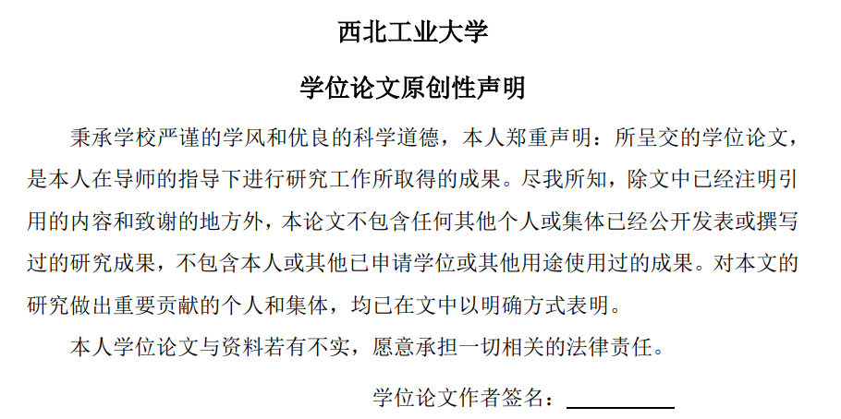
学位论文作者：陈嘉欣
2022年5月25日

Slide 2

自然生理血压技术
答辩人：陈嘉欣
导师：
王海鹏

Slide 3
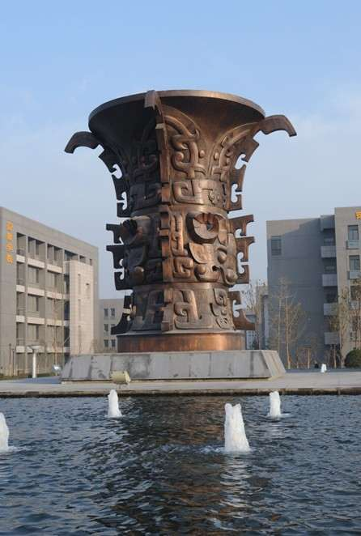
01
研究背景与意义
02
研究内容
目录
03
总结与展望
CONTENTS
04
评阅意见
Notes:
从4个方面完成答辩汇报工作

Slide 4
1
研究背景与意义

Slide 5
研究背景与意义
血压是健康监测、疾病诊断和术后观察的重要指标。在重症监护领域，血压的连续监测通常是一个具有侵入性风险的痛苦过程，即患者动脉被有创伤地插入导管而血压通过内置其中的压力传感器检出，导管的插入过程具有较强痛感且增强了患者的不适感和感染的可能性。而在门诊和家庭级监护领域，血压检测通常使用水银或电子血压计完成，该类型设备在使用时需于大臂处绑定袖带，通过对其机械式的加压和舒压完成收缩压和舒张压的甄别以及检测，尽管拥有较高的准确度然而依然无法摆脱袖带的制约，其交互过程不够自然，此外因皮肤组织受压导致动脉状态改变，在单次测量后需间隔一段时间进行恢复以免影响下次测量准确度，因而该类设备无法实现连续性检测，对血压的短时异变和长期趋势无法准确描述。
传统的血压检测手段存在侵入性、无法连续检测等缺点，目前尚未有门诊级的无创连续血压检测方案，而面对日益增长的长期血压监测和预防性血压护理的需求，连续性无创血压检测正逐渐成为研究的热点。研究者通过专用接触式传感设备收集人体生理信号，分析其特征并依据特征指标与血压的相关性提出多种血压预测方法。然而对于长期连续性检测的要求，传感器会明显增加患者的束缚感和压迫感，且该类设备的操作需具备相关专业知识，提高了患者的使用门槛。
本文致力于探索和研究自然生理血压检测的可行性，突破现有血压检测方式的限制以无接触的形式实现血压的远程连续测量，提供一种交互无感、高自由度的新式血压检测方法，丰富针对不同应用场景的血压检测手段，对因高血压引起的原发性和继发性心脑血管系统疾病的预防以及诊断具有重要意义。

Slide 6
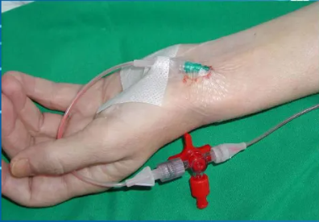
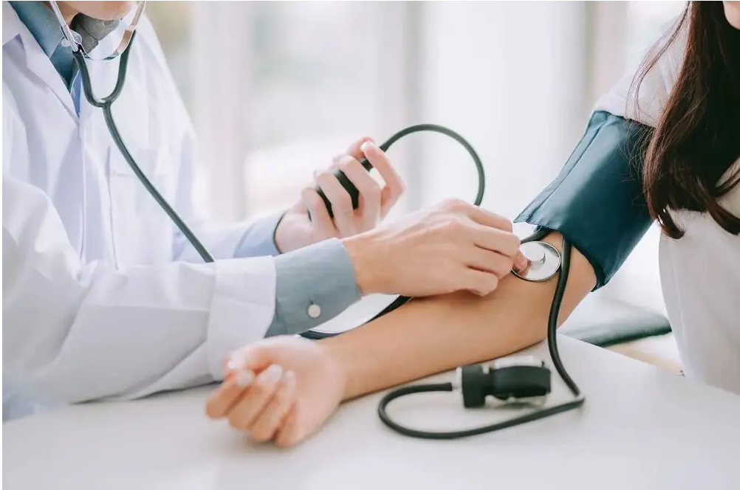
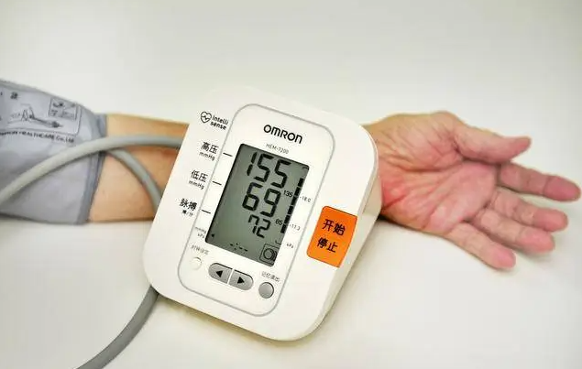
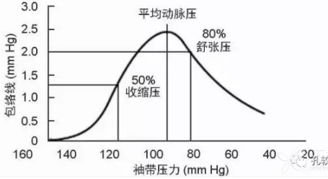
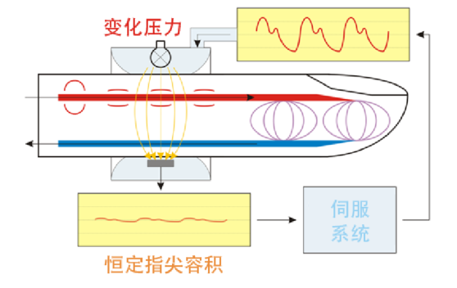
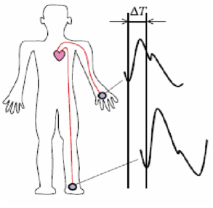
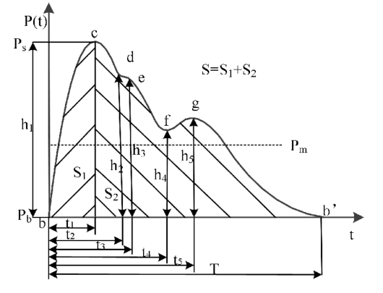
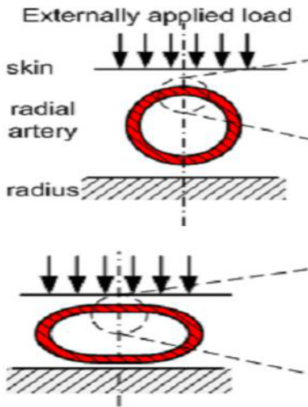
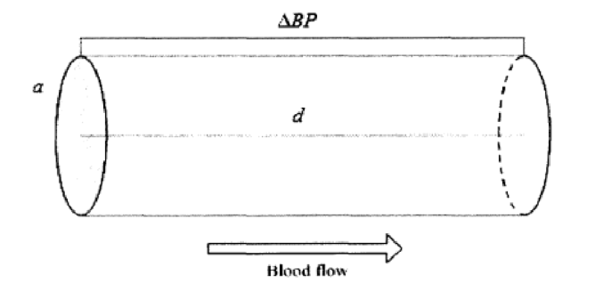
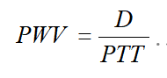
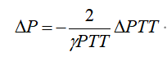
研究现状
1）动脉插管法
2）听诊测量法
3）示波测量法
4）容积补偿法
5）动脉张力测量法
6）脉搏波速度法
7）脉搏波传输时间法
8）特征法
Notes:
动脉插管法具有创伤性，不适于家庭级应用，听诊测量法、示波测量法和容积补偿测量法在使用过程皮肤均需与袖带直接接触，在多次使用时因皮肤长期受压准确度会下降且束缚感明显，无法满足连续测量的需求。而张力测量法摆脱了袖带的限制，然而其苛刻的操作要求提升了使用门槛，且难以保证测量结果的可靠性。因此上述方法均无法实现无感连续的血压检测目标。

Slide 7
2
研究内容

Slide 8
一、自然双端 rPPG 同步提取方法
二、基于信号寻优和混沌动力学的血压预测方法
三、自然生理血压检测原型系统 iBioCamera

Slide 9
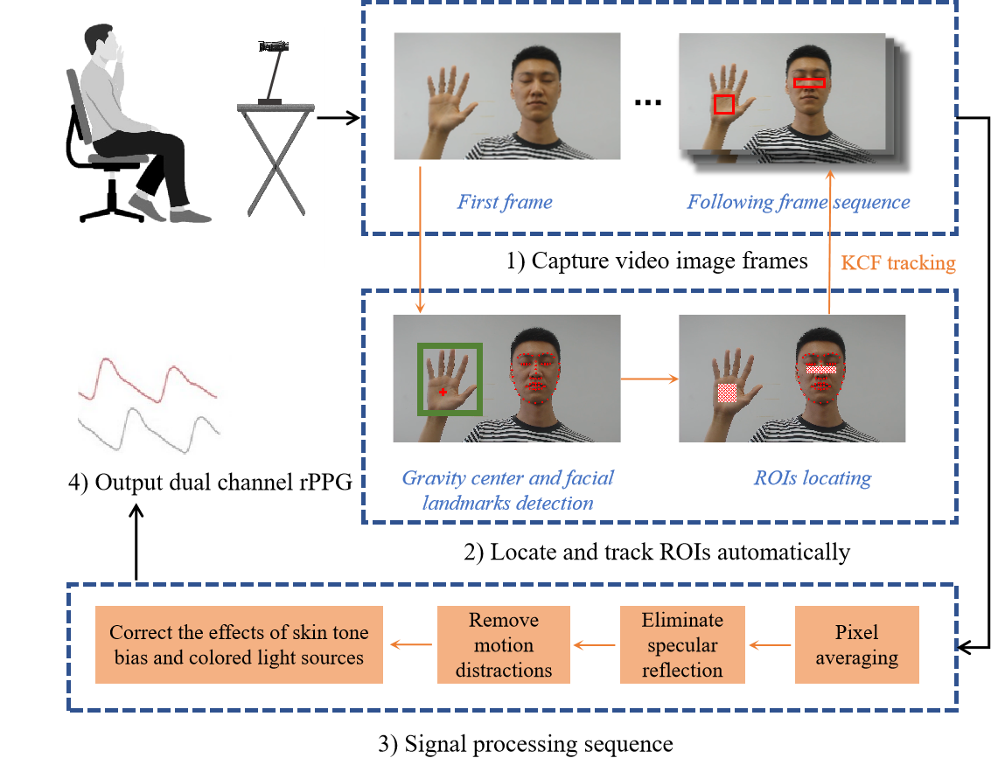
一、自然双端rPPG同步提取方法
现实非接触血压检测场景下，传统面部兴趣区域（额头）易被刘海遮挡失效
传统感兴趣区域在可靠性层面的差异对比还不全面，针对血压检测，是否存在有别传统且可靠性更高的感兴趣区域还不明确
在血压检测场景中，手部在作为远心端选取位置时其感兴趣区域的选择缺乏足够探究
多数感兴趣区域的定位至今仍依赖于手动选取，加重了用户操作负荷且易用性较差
在非接触血压检测场景下，适用的跟踪算法尚不明确
缺乏能够在保证自然度的前提下，实现近心端与远心端rPPG同步可靠获取的方法

Slide 10
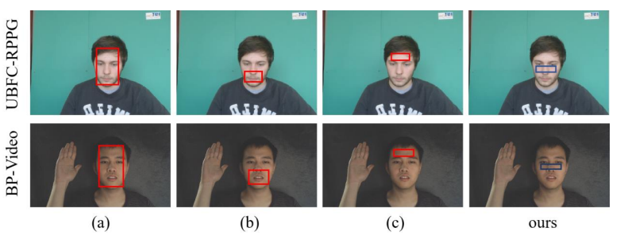
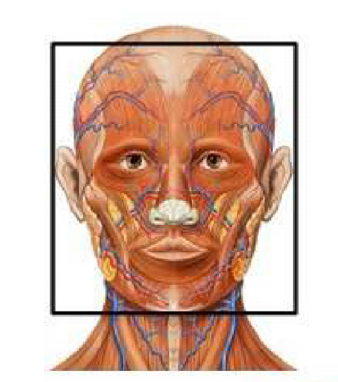
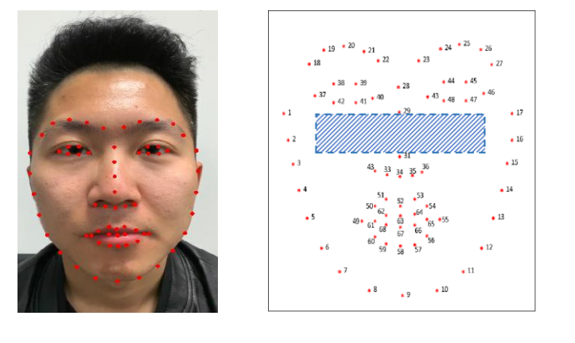
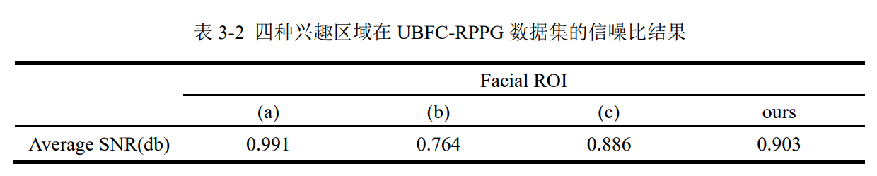
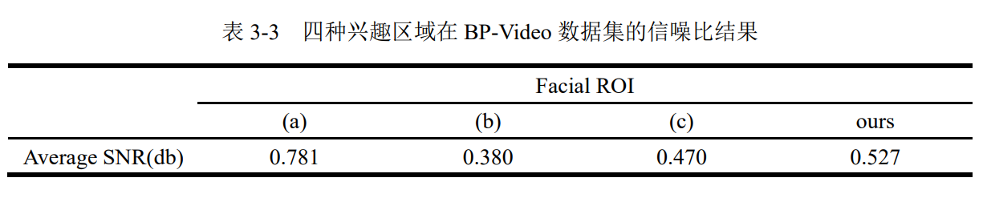
一、自然双端rPPG同步提取方法
（一）面部兴趣区域的选取和定位
由表中数据得出如下结论：一、兴趣区域是否可靠与兴趣区域的覆盖面积没有必然联系；二、易产生运动干扰的区域在兴趣区域中的占比可能对兴趣区域的可靠性产生影响，占比越大其可靠性越差；三、对于面部，兴趣区域在除嘴部和眼部等运动干扰区以外的皮肤覆盖面积越大，其可靠性越强；四、兴趣区域中毛细血管富集度可能对其可靠性产生影响；五、本文面部ROI在实际rPPG提取任务中可以完成对传统面部兴趣区域的有效替代。

Slide 11
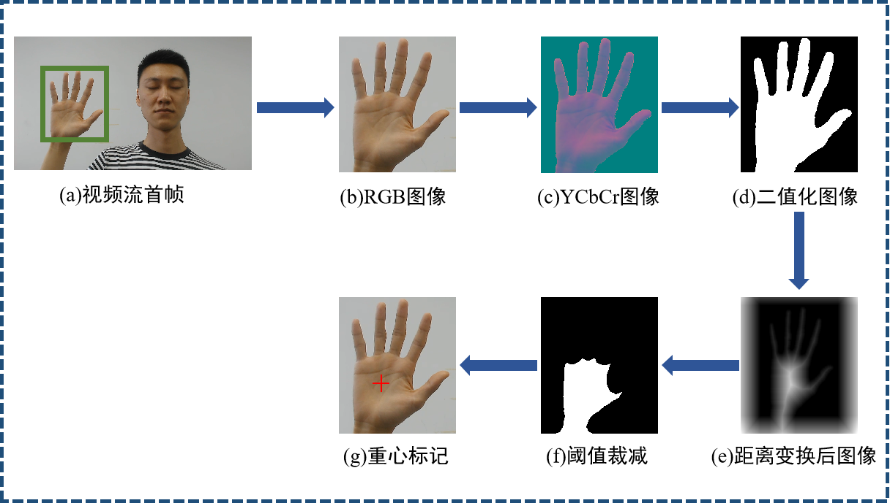
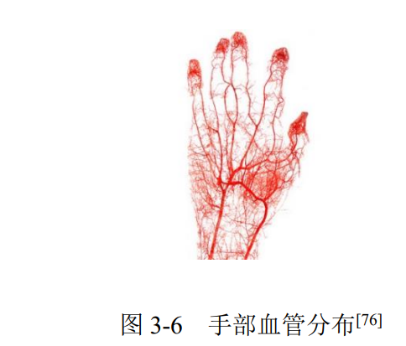
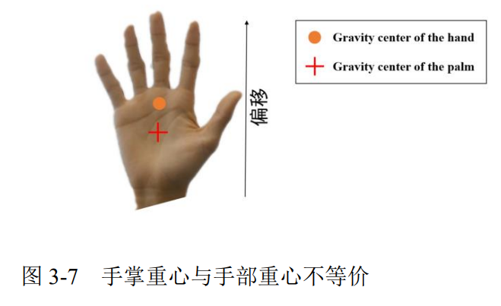
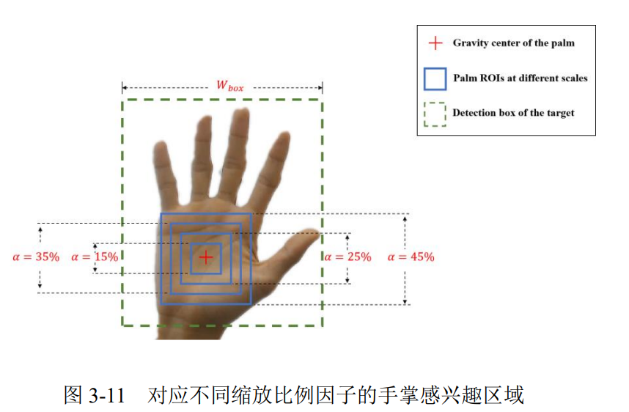
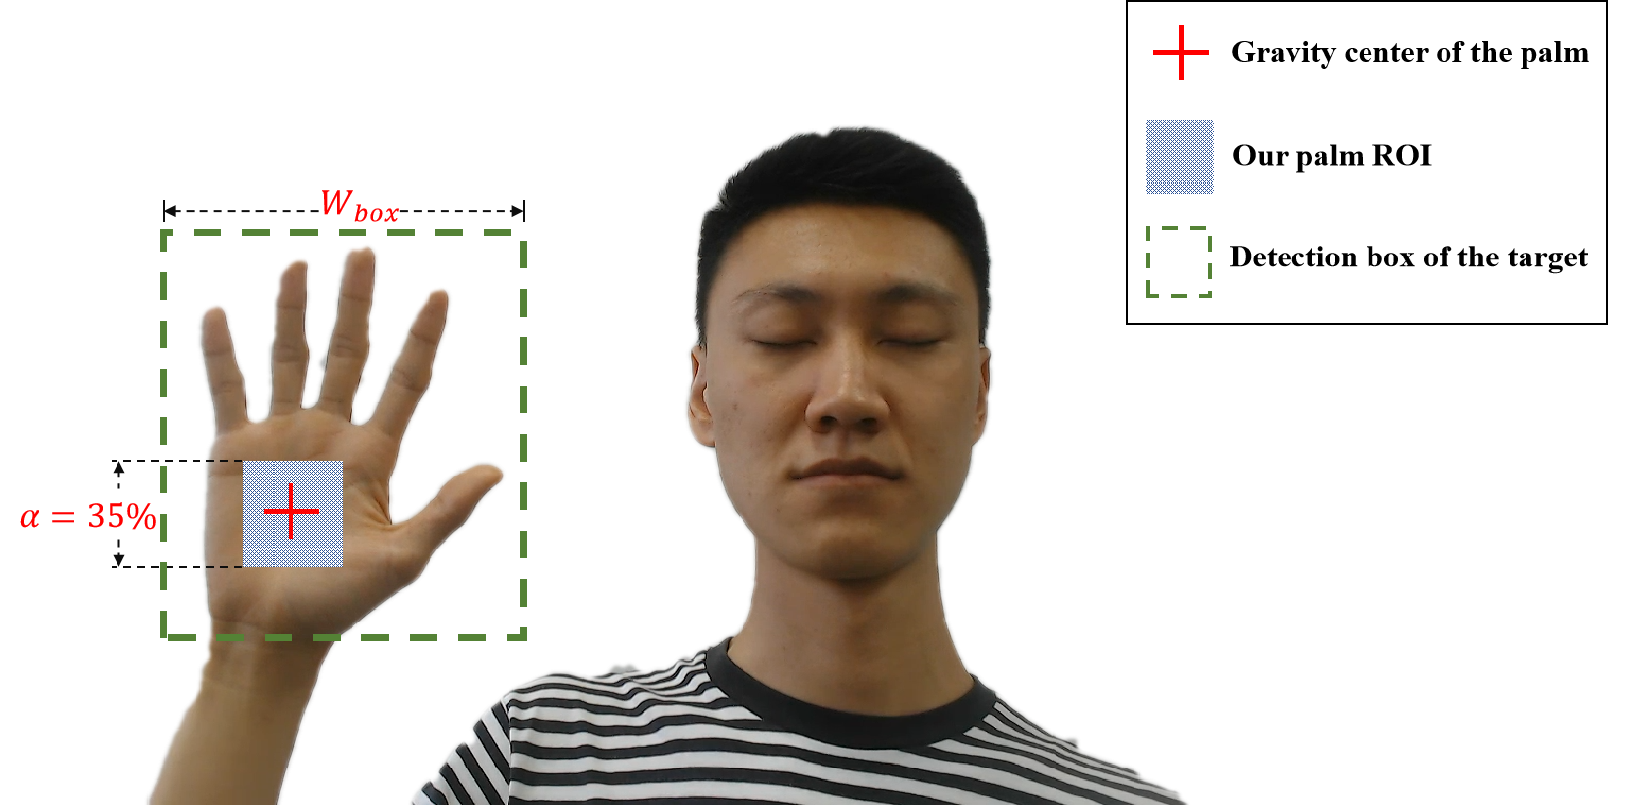
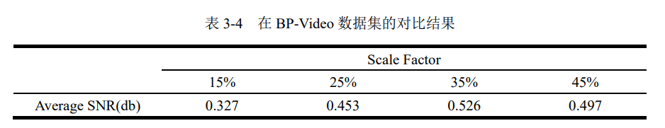
一、自然双端rPPG同步提取方法
（二）手部兴趣区域的选取和定位
由表中数据得出如下结论：可获得如下结论，手掌兴趣区域的选取大小与其可靠性间存在关联，偏大会引入较多干扰成分，偏小则包含的心搏信号强度不足，以上均会引起脉搏波中干扰成分相对增多，从而降低 ROI 可靠性。实验结果表明，当正四边形手掌兴趣区域的边长为 35%手部检索框宽时，其可靠性较为理想。

Slide 12
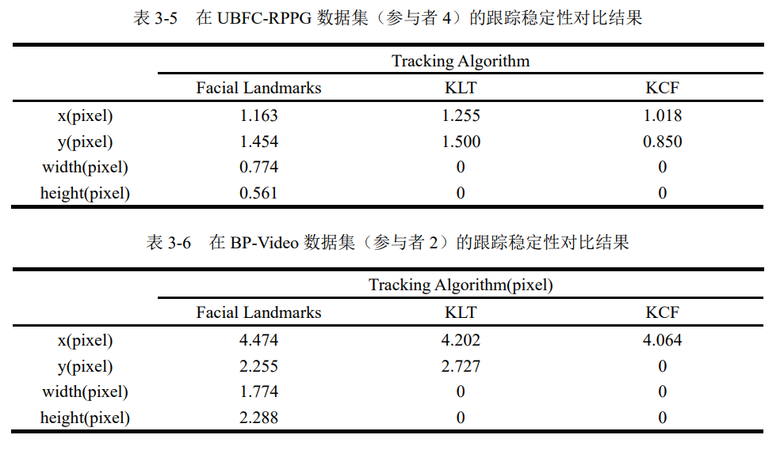
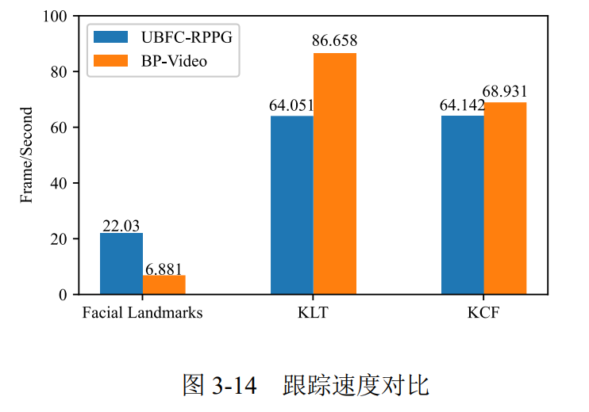
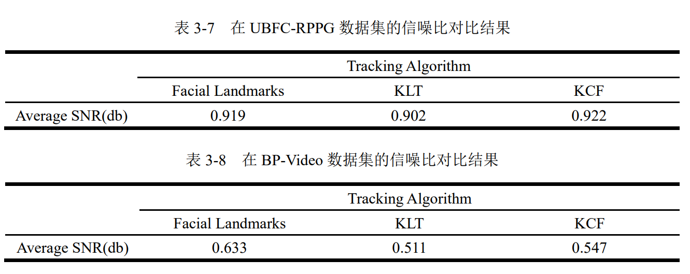
一、自然双端rPPG同步提取方法
（三）三种跟踪算法对在非接触血压预测场景中的适用性评价
对以上实验结果综合分析可以发现，KLT 在跟踪速度方面优势明显，但在跟踪稳定性和可靠性表现较差。Facial Landmarks在跟踪可靠性尤其是目标大小容易发生明显变化的场景下具有较大优势，但是在跟踪稳定性和跟踪速度方面较差，难以匹配连续实时血压检测任务的要求。而相比之下，KCF具有最高的跟踪稳定性以及较高的跟踪速度，在目标大小不产生明显变化时其跟踪可靠性表现最好。本文致力于人在静止状态下的血压自然检测研究，要求人体面部拍摄时直视成像设备，且避免头部偏转以及大幅度的摆动。因此综合考虑 KCF 跟踪算法表现更均衡，与本文研究更匹配。

Slide 13
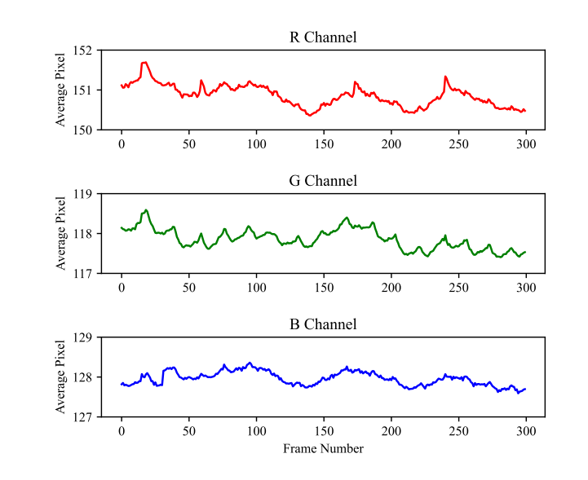
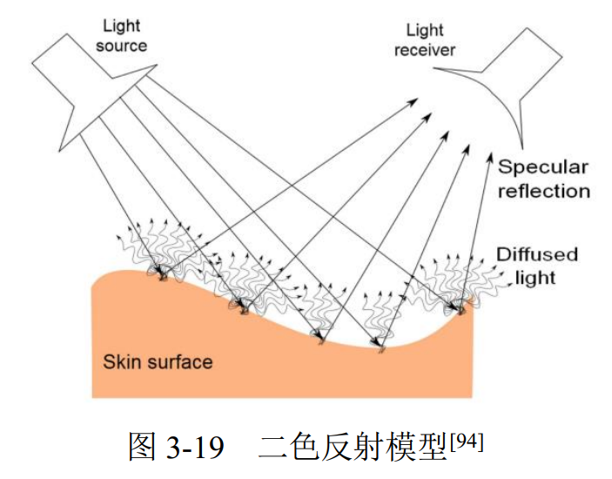
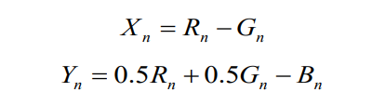
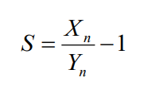
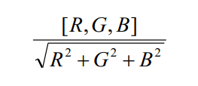
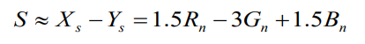
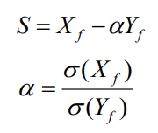
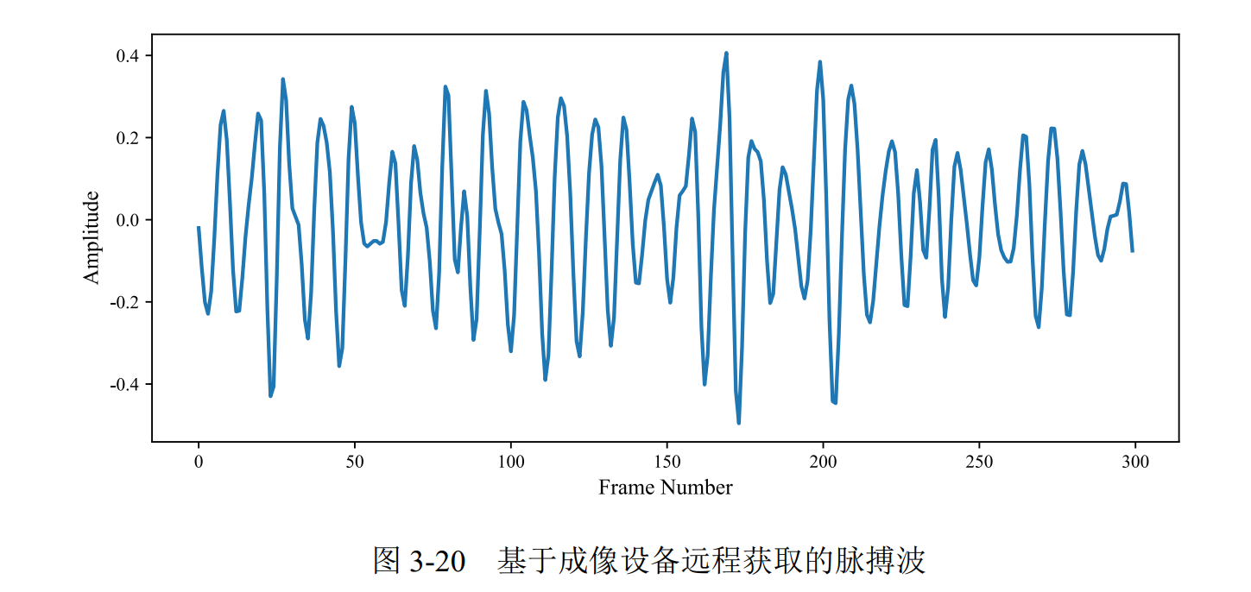
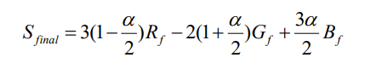
一、自然双端rPPG同步提取方法
（四）基于成像设备的远程脉搏波提取
远程脉搏波提取本质上是将 RGB 三个通道原始信号重组为脉搏波的过程，其思想可概括为，通过特定算法或手段将通道原始信号中的干扰项抑制或消除，与此同时将其中的脉搏波保留或增强。比较有代表性的有盲源分离法、空间子空间旋转法以及色度法。
1）建模：
2）消除镜面反射：
3）消除运动干扰：
4）修正皮肤色差以及彩色光源影响：

Slide 14
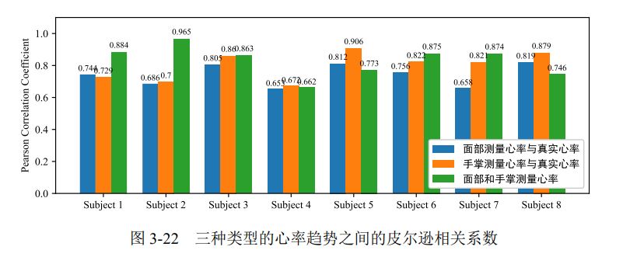
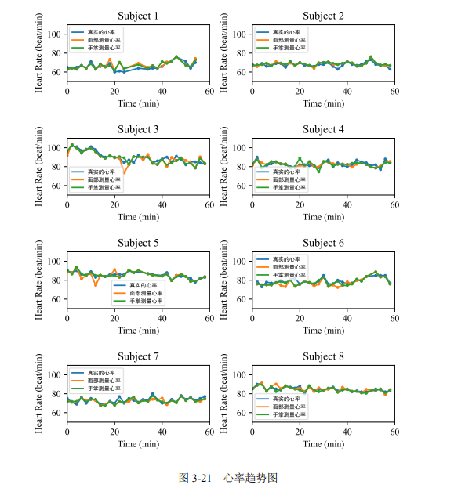
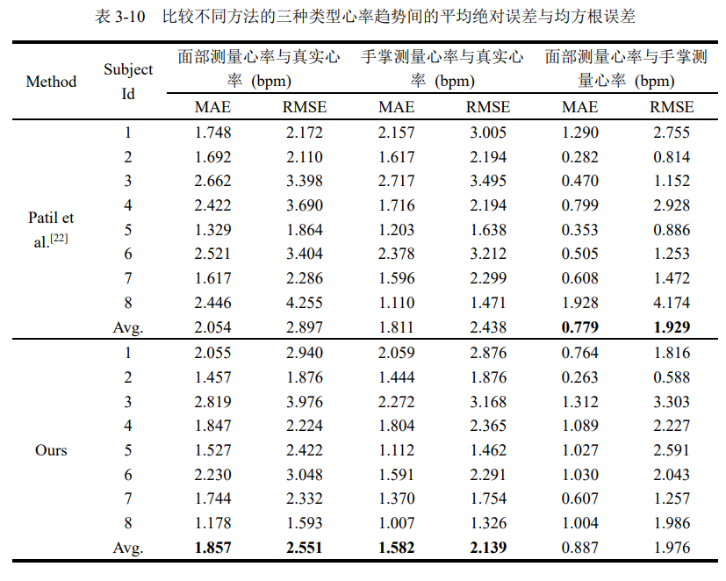
一、自然双端rPPG同步提取方法
（五）实验验证
为了验证自然双端rPPG同步提取方法的有效性，本节进行了相关实验。实验主要目的为：验证本章方法能否由近心端和远心端皮肤视频流中，同步获取稳定且准确的rPPG。然而鉴于其准确性难以直接评判，因此本文通过计算脉搏波的心率间接验证其准确性。可以认为，若通过处理rPPG获得的心率与真实心率接近或相同，则表明本章方法提取的双端rPPG均具有较好的频率成分，提取的脉搏波与真实脉搏波更接近。
结论：
1）由图 3-21 可以看出，在长达一小时的时间范围内，由本章方法捕获 8 位参与者的双端 rPPG 计算所得的心率，基本与其真实心率保持一致的变化趋势。除此之外，三种随时间变化的心率趋势曲线，在本实验中也展现了较高的重合度。
2）本章方法表现出良好的平均以及峰值性能
3）本章方法无论是在面部还是手掌均表现出了几乎相同的 rPPG 提取性能，具有较高一致性与可靠性。

Slide 15
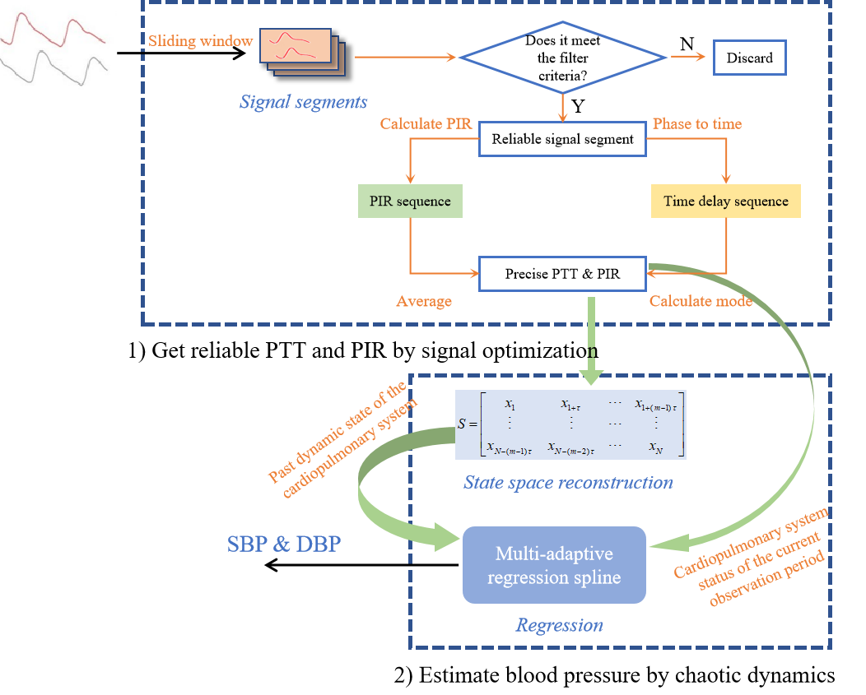
二、基于信号寻优和混沌动力学的血压预测方法
基于PTT的血压预测方法，因PTT 与收缩压之间存在更显著的相关关系，而与舒张压之间的相关度不强，在直接依赖该线性关系预测舒张压时可能会造成较大误差。
基于PTT的血压预测方法，其模型中与个体相关生理参数可能会随环境冷热切换、运动状态改变、内外界刺激等因素调制改变，因此需通过频繁校准重新修正其线性参数以维持其预测准确度
基于特征的血压预测方法，依据统计学习的思路研究 PTT、多种脉搏波波形特征、性别和年龄等多种特征与血压的非线性关联，然而据此建立的模型一方面难以解释特征与血压之间的数学对应关系，另一方面因涉及到大量的特征人工提取，提取误差的大量引入使得该类方法的鲁棒性难以保证

Slide 16
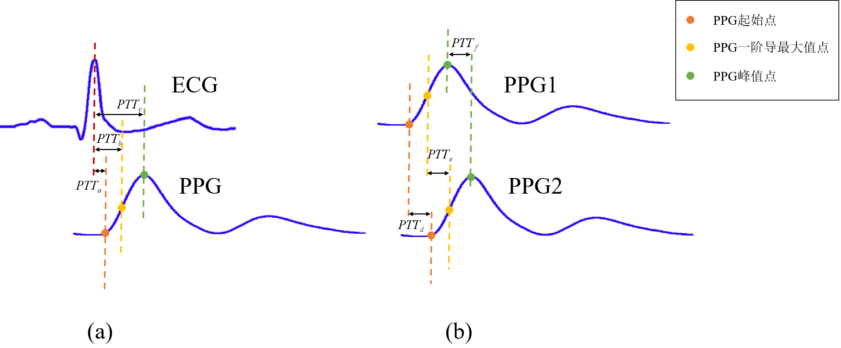
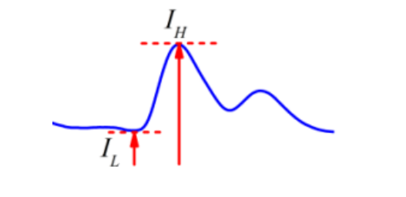
二、基于信号寻优和混沌动力学的血压预测方法
（一）基于信号寻优的PTT和PIR提取方法
PTT示意图
PIR示意图

Slide 17
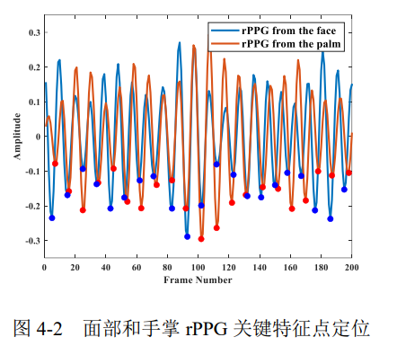
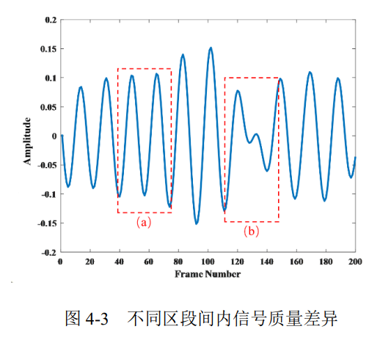
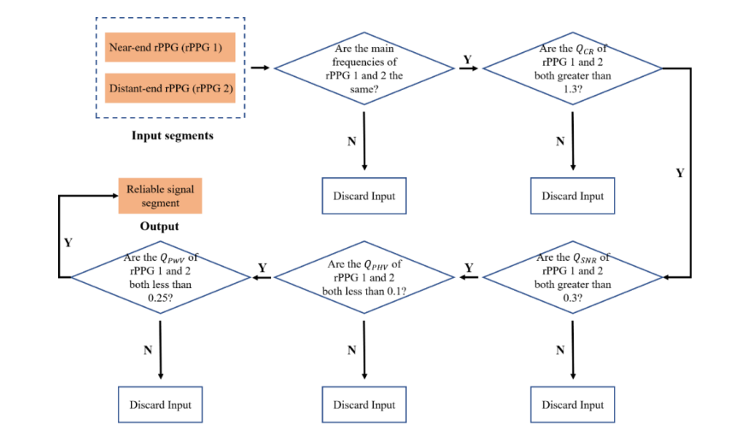
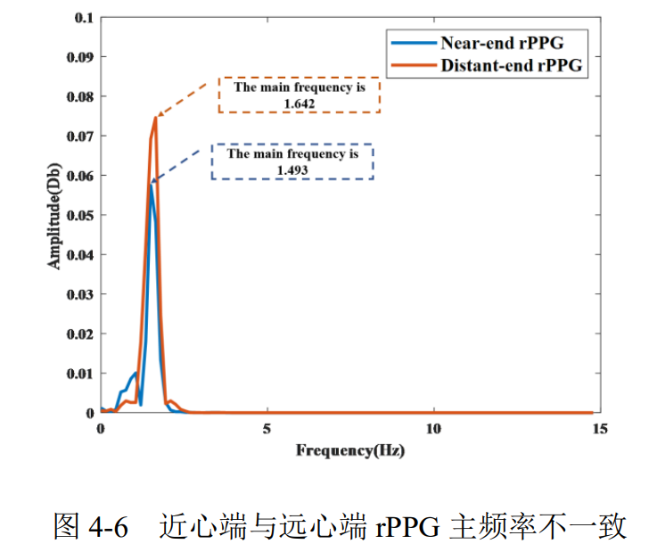
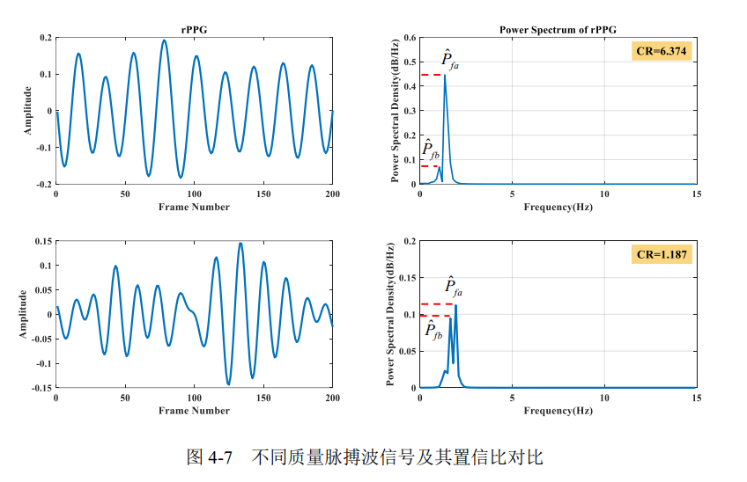
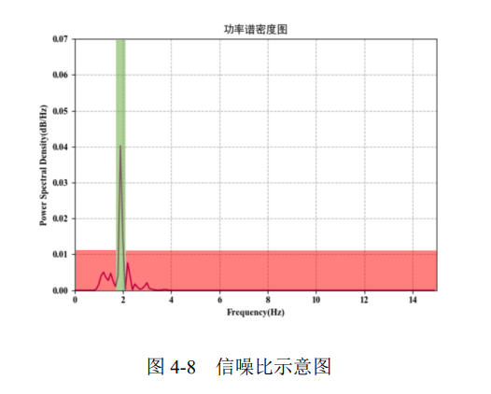
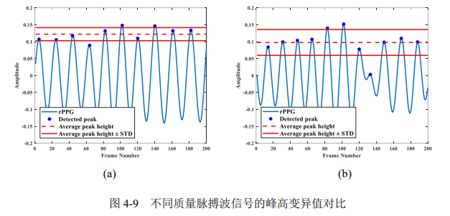

二、基于信号寻优和混沌动力学的血压预测方法
（一）基于信号寻优的PTT和PIR提取方法——基于信号级联的信号段寻优

Slide 18


二、基于信号寻优和混沌动力学的血压预测方法
（一）基于信号寻优的PTT和PIR提取方法——计算PTT与PIR

Slide 19
二、基于信号寻优和混沌动力学的血压预测方法
（二）基于非线性混沌动力学预测血压
生理特征量 PTT 和 PIR 已被证明在接触式血压预测研究中具有很好的预测表现，其前提建立在研究方法中所包含的个体相关生理参数恒定不变或波动极小。然而事实上生理参数取决于人体生理状态，具有受内外界刺激而呈现动态变化的特性，因此导致生理参数本身也在不断变动。现在多数血压预测研究一般在短期的时间维度展开，即假设在较短的时间范围内生理状态恒定不变，从而使得模型的生理参数拟合具有意义、血压测变得可行。但上述研究并没有从本质上挖掘血压及其相关特征量的变化机理，单纯依据两者的相关性借助大量观测数据拟合模型中的生理参数，因而其预测性能可能比较有限。
针对上述问题，本文引入非线性混沌动力学方法重构心肺状态空间解析血压演化规律，并通过将融合心肺系统的过去和现在状态预测优势，为血压非接触准确预测提供了新的解决思路与方案。

Slide 20


二、基于信号寻优和混沌动力学的血压预测方法
（二）基于非线性混沌动力学预测血压——血压时间序列重构心肺状态相空间
血压可视为具有明显混沌特性的随时间变化的时间序列，即其波动看似杂乱无序，却蕴含着确定性的机理。混沌由J.Hadamard于19世纪末首先发现并提出，对于一个确定性的混沌系统，其初始值若遭受扰动，则该效应会随时间显著放大；而另一方面，混沌系统蕴含着有序，不同于无规则的随机运动，系统内各个状态点运动轨迹发散但无法逃逸奇异吸引子的约束，这又使得对系统未来发展和变化的预测成为可能。
状态空间重构的基本思想为系统中任一分量都是与之相互作用的其它分量所决定的，因此这些相关分量信息就隐含在任一分量的发展过程中，该方法将混沌观测时间序列重为状态点轨迹矩阵，通过轨迹点序列描述系统非线性动力学特性。状态空间重建对于心肺动力系统的重要性在于，在时域中显示随机行为的血压时间序列可以在重构的状态空间中表现出确定性行为。

Slide 21







二、基于信号寻优和混沌动力学的血压预测方法
（二）基于非线性混沌动力学预测血压——血压时间序列重构心肺状态相空间
互信息法确定系统延迟$τ$
Cao方法确定嵌入$维度m$

Slide 22




二、基于信号寻优和混沌动力学的血压预测方法
（二）基于非线性混沌动力学预测血压——基于过去和当前心肺系统状态的血压预测
在学习血压与心肺系统状态内在联系时，由于其实际非线性联系比较复杂难以确定，选用参数回归方法容易产生模型设计误差，为此本文选用对非线性问题分析能力更强的多元自适应回归样条法对$f_{1}$和$f_{2}$执行学习操作。

Slide 23
二、基于信号寻优和混沌动力学的血压预测方法
（三）实验验证
血压实验目的共分为两点：测试基于信号寻优和混沌动力学的非接触血压预测方法的实际预测性能；测试上述方法与其他代表性非接触血压预测方法相比其预测表现是否具有优势。

Slide 24


二、基于信号寻优和混沌动力学的血压预测方法
（三）实验验证——评估数据采集

Slide 25



二、基于信号寻优和混沌动力学的血压预测方法
（三）实验验证——实验结果及结论
结论：
1）本章方法的血压预测结果，与充气式电子血压计检测的血压真实值之间在误差允许范围内是一致的，根据一致性理论，可以判定两者的一致性较好。以上实验结论表明，本章方法具有较好的非接触血压预测能力。
2）本章方法在收缩压非接触预测任务中相比基于PTT和基于特征法具有明显的性能优势；而在舒张压非接触预测任务中，本章方法相较基于PTT的方法优势不明显。

Slide 26

三、自然生理血压检测原型系统 iBioCamera

Slide 27


三、自然生理血压检测原型系统 iBioCamera
（一）系统软、硬件架构

Slide 28


三、自然生理血压检测原型系统 iBioCamera
（二）系统交互显示设计
生理信息展示模块用红色虚线框选所示，该模块能够实时展示用户当前面部和手部的位置以及姿态，给与用户行为反馈以方便用户调整。此外，还能同步显示 面部、手掌两个兴趣区域提取的脉搏波时域信息，以及据此预测所得的心率、收缩压和舒张压及其趋势变化信息。
采集配置模块橙色框线标出，该模块用以配置在采集原始数据时所需的基本项，需在用户将模式切换置采集时进行配置。
模式选择模块用蓝色框线标示。该模块能实现采集与监测模式切换、血压异常预警开闭、模型路径和滤波器参数设置等多种关键项配置。

Slide 29
三、自然生理血压检测原型系统 iBioCamera
（三）用户研究实验
本文原型系统基于第四章所研究的血压预测方法，因此其准确度与可靠性可认为在等价实验条件下能与章节四中描述保持一致。然而，本文原型系统相比电子血压计是否 更加自然、是否具有更好的易用体验依然不够明确。为此在本章节，本文基于 iBioCamera 原型系统进行用户研究实验。实验目标为探索用户在分别使用iBioCamera 和欧姆龙电 子血压计时关于自然度、易用性等方面的差异，以验证 iBioCamera 在用户体验方面的优势。

Slide 30



三、自然生理血压检测原型系统 iBioCamera
（三）用户研究实验——实验设计
任务一基于 iBioCamera 系统血压检测的用户研究任务。
任务二为基于欧姆龙电子血压计血压检测的用户研究任务。

Slide 31


三、自然生理血压检测原型系统 iBioCamera
（三）用户研究实验——实验结果以及结论
在“使用时是否自然”和“使用时是否会打扰他人”方面，两种设备的差距较大，其中iBioCamera被认为是更加符合自然交互的方案，相较于电子血压计，大多数人认为本文系统对他人造成干扰程度较小。在“使用上手难度”和“用户偏好”方面，iBioCamera也具有领先优势。在“是否能够在使用时保护隐私”方面，欧姆龙电子血压计被认为具有更强的保护能力，与此同时在“是否引人注目”方面，两种设备表现差距不大。

Slide 32
3
总结与展望

Slide 33
总结
研究了自然双端 rPPG 同步提取方法。在保证自然度的前提下实现近心端与远心端 rPPG 同步可靠提取，为后续提取与血压相关的生理特征量做好准备，该方法具有良好的平均与峰值性能。
研究了基于信号寻优和混沌动力学的血压预测方法。为自然生理血压检测提供了新的解决思路，在收缩压非接触检测过程中展现出明显优势，在检测舒张压时其性能不突出。
设计并实现了自然生理血压检测原型系统 iBioCamera，该系统相较电子血压计在自然性、易用性等方面具有优势。

Slide 34
展望
尽管本课题研究相比传统血压检测方法减少了对人体的束缚，增强了血压检测交互方式的自然性，然而其交互方式依然存在优化的空间。例如，可以考虑将该本课题研究改进并移植于智能终端设备，即利用后置相机由指尖提取接触式脉搏波信号的同时，使用前置相机由面部提取非接触式脉搏波，进一步解算血压相关特征量并建立血压估计模型，该方案要求特定型号的智能终端设备在图形处理器方面提供支持，随着未来支持的智能终端设备的普及具有良好的应用潜力。
本课题采集了用于非接触血压研究的数据集，理论上除健康人群外还应覆盖部分血压异常人群以使得该数据集更全面。但现实中难以触及和招募到较多的高血压或低血压患者用以研究，故该数据集中所有数据均收集自健康人群，因此本课题方法针对高血压或低血压人群的检测性能还有待进一步研究。
本课题使用充气式电子血压计标定血压，针对单个参与者的血压标定持续时间不能过长。持续太久会显著增加参与者的身心负荷，产生手臂酸麻、内心抵触不配合等负面影响。因此这也导致了实验采集到的可用于训练和测试的数据量整体偏小，未来若能够增大数据采集数量和年龄段分布可能有助于提高模型的预测能力和适应性。此外，由于电子血压计在检测血压时本身就具有一定误差，因此在用于血压标定时可能会引入该误差项。然而受限于医疗资质和条件，本课题无法使用重症监护所采用的标准有创式血压检测设备进行血压标定，因此待具有资质的医疗机构开放相关且适用的数据集后，可考虑进一步深入研究。

Slide 35
评审意见
第一次出现的英文缩写，需要给出英文全拼，如ECG和rPPG。（已修改）
摘要中对三个研究内容的第一句话，需要修改，加入“提出、构建、设计”等动词，表明研究内容。对应的英文摘要，需要进行修改，翻译的结果需要符合英语习惯，不能只是一个名词单独作为一句话。（已修改）
章节安排遗漏了第六章 总结展望（已修改）
论文中的很多图片，如图 2-6，2-7 等，图像质量较低，需要替换成高分辨率图像。（已修改）
ROI 一般翻译为“感兴趣区域”而不是“兴趣区域”。（已修改）
第三章提出的心率预测方法，需要和现有方法进行对比，体现提出方法或者框架的有效性和创新性。（已修改）
论文中实验结果表格中的最优结果，一般需要加粗凸显一下。（已修改）

Slide 36
评审意见
表 3-1 建议用中文，数值没有写单位
已经将表3-1中涉及英文的部分改为中文。数值之所有没有写单位的原因是，表3-1描述的是Facial landmark算法中各类面部特征点所对应的编号，该编号数据通常无需指定单位。
第三章、第四章的方法框架图中包含大量英文标注，建议修改为中文标注。
之所以使用英文标注是因为，相比中文标注，英文标注明确且直接，在描述本文方法框架流程时更加严谨和准确。

Slide 37
敬请老师批评指正！
答辩人：陈嘉欣
导师：
王海鹏

